Slide 1
Ether Fairy
이더리움기반 요정 거래 플랫폼

Slide 2
소유주
이더리움으로 요정을 구매하고 성장시키는 사람
성장시킨 요정을 소유주들 끼리 거래할 수 있습니다.
디자이너
요정을 그리는 사람
본인이 그린 요정에 능력치를 지정하여 판매할 수 있습니다.

Slide 3
요정 원본
디자이너가 설계한 요정 원본입니다.
요정
요정을 그리는 사람
요정 원본을 복제하여 실제로 블록체인 상에 기록됩니다.
생성시간을 기준으로 성장합니다.

Slide 4
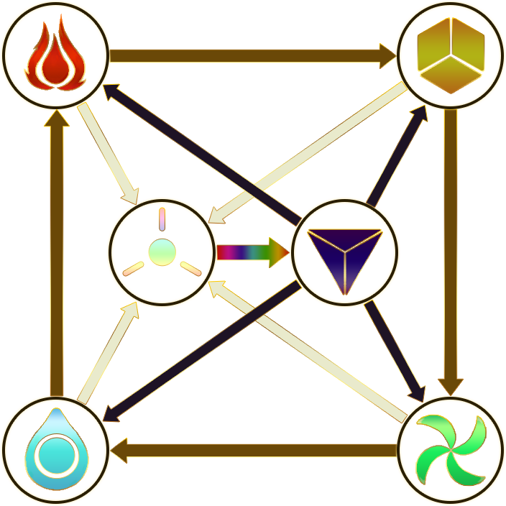
요정의 11속성
레벨 업을 할 때 마다 모든 속성이 1씩 올라간다.
체력 (기본값 5)
공격력 (기본값 5)
방어력 (기본값 5)
민첩 (기본값 0)
회피 (기본값 0)
불 (기본값 0)
물 (기본값 0)
바람 (기본값 0)
대지 (기본값 0)
빛 (기본값 0)
어둠 (기본값 0)

Slide 5
요정의 데이터
점수
전투 수
승리 수
무승부 수
패배 수

Slide 6
점수 별 티어 등급
0~10 새싹
10~20 가지
20~30 나무
30~40 에메랄드
40~50 사파이어
50~60 자수정
60~70 루비
70~80 황금
80~ 다이아몬드

Slide 7
디자이너가 요정을 만드는 방법
이미지를 업로드
요정의 11 성장 속성을 지정한다. (속성 포인트 기본 5)
기본적으로 요정이 레벨 업을 하면 모든 속성이 1씩 올라간다.
그러나 디자이너가 성장 속성을 지정하면, 레벨 업 시 그만큼 더 올라간다.
가격 중 디자이너가 받는 가격은 최소 90%에서, 최저 10%로 이루어진다.
디자이너가 속성 포인트 1 마다 2%의 가격을 교환할 수 있다. 즉, 속성 포인트는 최대 45를 지정할 수 있다.

Slide 8
요정 디자인 폼
요정 사진 업로드
요정 종류 이름
요정의 이름은 이 요정을 구매한 소유자가 요정의 이름을 짓습니다.
디자이너는 요정의 이름이 아닌 요정의 종류의 이름(예: 화염요정)을 짓습니다.
요정의 능력치 상승을 위해 Fairy Root에 지급할 수익률
Fairy Root에 많은 수익률을 지급할수록 요정에 부여하는 능력치 포인트를 많이 지정할 수 있습니다.
능력치 포인트 지정
능력치 포인트 : 5

